Slide 1
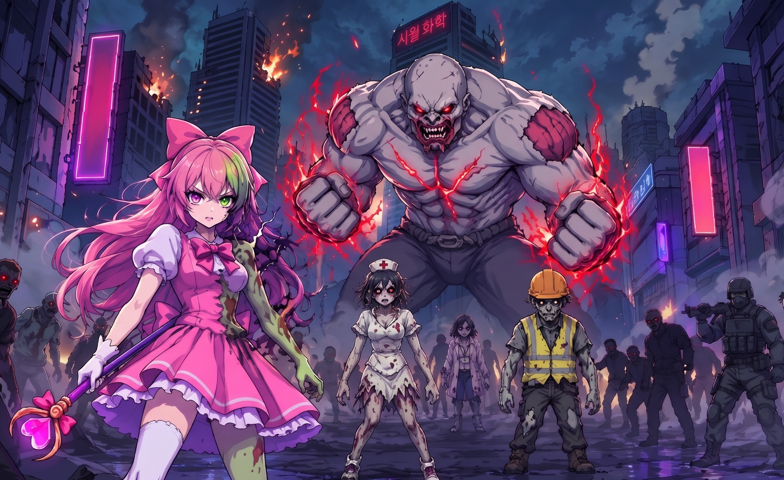
PROJECT PROGRESS REPORT · 2026.11.02 – Team SoZome
좀비소울
진행 현황 및 아키텍처 점검
2D 탑다운 보스 러쉬 액션 로그라이트 프로토타입 구현 분석과 향후 과제

Slide 2

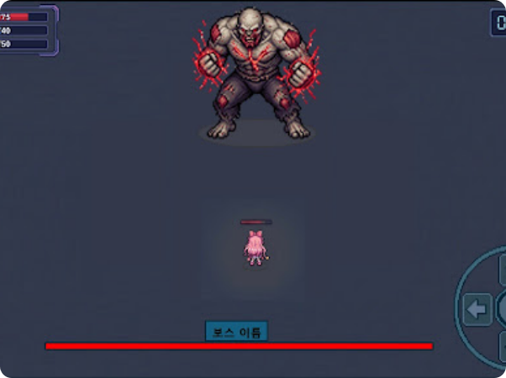
PROJECT PROFILE
프로젝트 기본 개요
구분 | 내용
이름 | 좀비소울 *가칭
장르 | 보스 러쉬 액션 로그라이트
플랫폼 | 안드로이드 (Mobile)
시점 | 2D 탑 다운 (Top-down)
게임플레이 핵심: 일반 구간 자동 탄환 격퇴 후 3분 단위 보스전 진입 시 패링·회피 중심의 소울라이크 공방 전환

Slide 3
RUNTIME METRICS
핵심 규격 수치 및 세션 타임라인
18분
6회
3분
130
한 판 기준 러닝타임
보스 스폰 총 횟수
보스 등장 간격
동시 스폰 상한
보스전 진입 시 진행 시간 홀드
처치 시 시간 재개 및 웨이브 진행
3·6·9·12·15·18분 단위 스폰
오브젝트 풀링 기반 몬스터 유지

Slide 4
SYSTEM ARCHITECTURE
씬 전환 라이프사이클 및 분리 구조
ENTRY
PREPARE
GAMESET
GAMEPLAY
TitleScene
LoadScene
LobbyScene
MainScene
Managers.PrepareGame 초기화
독립적 GameManager 책임
빈 데이터 상태에서도 씬 구동이 가능하도록 예외 격리
전역 싱글톤과 분리하여 단일 세션 승패 및 정지만 전담

Slide 5
CORE MANAGERS
공통 프레임워크 모듈 구성
관리자 모듈 | 수행 역할 및 설계 특징 | 데이터 무결성 기준
DataManager | 스킬 및 수치 테이블 검증 및 파싱 | 중복 ID 및 포맷 오류 방어
ResourceManager | 어드레서블 주소 기반 단일 로드 캐싱 | 중복 로드 호출 완전 차단
PoolManager | 몬스터 풀링 관리 (최대 동시 130마리) | 보관 한도와 출현 수 분리
SceneManagerEx | 전환 시 풀·사운드 정리 및 데이터 보존 | 정적 인스턴스 생명주기 관리
UIManager | 스택 기반 단일 팝업 인스턴스 재사용 | 오버레이 순서 보장

Slide 6


PLAYER SUBSYSTEM
플레이어 컴포넌트 단위 단일 책임
DATA
MOVEMENT
PlayerData
PlayerMovement
기본 HP, 공격력, 이동/탄환 속력 저장
가상 조이스틱 연동 8방향 이동 및 대시
COMBAT
DEFENSE
PlayerCombat
PlayerDefense
최단거리 적 타깃 자동 탄환 투사
패링 타이밍 판정 및 가드 지속 쿨다운
Player Character
8방향 조작 및 방어 판정
VIEW
INTERFACE
PlayerView
IDamageable
체력 게이지 동기화 및 피격 색상 피드백
피격 인터페이스 분리로 컴포넌트 결합도 축소

Slide 7



















PLAYER ANIMATION SHOWCASE - 1
플레이어 이동(Run) 사이클
F00
F01
F02
F03
F04
F05
F06
F07
F08
접지 준비
하중 지지
최대 보폭
지면 도약
중립 통과
반대발 전진
무게중심 상승
반대 보폭
루프 환원
부드러운 9프레임 보행 루프
지팡이 & 헤어 모션 일체화
조이스틱 벡터 블렌딩
모션 끊김 현상을 방지하고 속도감 있는 리듬의 발놀림 완비
보행 리듬에 맞춘 무기 흔들림 및 머릿결 보조 모션 동기화
8방향 걷기·달리기 이동 전환 시 자연스러운 애니메이션 보간 적용
PLAYER ANIMATION SHOWCASE - 2
플레이어 방어(Guard) 사이클
F00
F01
F03
F04
F02
방어 준비
방어 시작
방어 진행 1
방어 진행 2
루프 환원

Slide 8


BOSS AI & COMBAT LOGIC
보스 패턴 제어 및 전투 판정 알고리즘
Pattern 1 · 전방 단일 할퀴기 (swipe)
대기 3.0초 → Pattern 2 전환
RuleSelector 기반
반경 2m · 전방 90도 부채꼴 영역 피격 판정 (피해 10) / 애니메이션 이벤트 동기화
Boss AI
Pattern 2 · 2연타 연속 할퀴기 (swipe + swipe-left)
연타 간격 0.5초 / 대기 5.0초
1차 타격 후 0.5초 뒤 반대손 2차 부채꼴 타격 / 완료 후 Pattern 1으로 복귀
Pattern 3 · 타깃 추적 고속 돌진 (Dash)
최대 3초 지속 / 반경 2m 폭발
일반 추적 해제 후 플레이어 위치로 직진 돌진 / 근접 도달 시 도착 지점 광역 피해 후 추적 재개
거리(Distance) 분기 기준
· ≥ 10.0 : Pattern 3 (돌진)
· 2.0 ~ 10.0 : 공격 없이 추적
· ≤ 2.0 : 근접 일반 패턴(1/2)
* 특수 돌진(Pattern 3) 수행 후에도 직전 대기 중이던 일반 패턴 시퀀스를 보존하여 재개

Slide 9








ANIMATION SHOWCASE
보스 할퀴기(Swipe) 연속 프레임 및 이벤트 동기화
00
01
02
03
04 (HIT)
05
06
07
준비 모션
팔 당기기
에너지 집중
휘두르기 직전
피격 이벤트
궤적 잔상
잔여 궤적
후딜레이 복귀
정밀 피격 판정 동기화
선명한 궤적 시각성
스프라이트 교체 과제
애니메이션 이벤트가 프레임 04에 정확히 트리거되어 판정 오차 제거
붉은색 슬래시 이펙트로 공격 범위와 패링 타이밍 직관성 전달
기존 단방향 클립을 양손 연타 신규 리소스로 바인딩 갱신 예정

Slide 10











MONSTER SHOWCASE
일반 감염체 유형 및 스폰 군집 설계
TYPE A
TYPE B
TYPE C
TYPE D
TYPE E
TYPE F
TYPE G
TYPE H
일반 좀비
작업 인부
공사장 인부
시민 (여)
여성 좀비
사무 직원 (여)
사무 직원 (남)
감염 간호사
연구원 (여)
연구원 (여)
연구원 (남)
기본형 / 표준 속도
높은 방어 / 넉백 저항
기본형 / 군집 추적
균형형 / 돌발 가속
균형형 / 돌발 가속
치유 버프 오라
디버프(방깎) 포자 발사
사망 시 자폭 폭발
최대 130마리 오브젝트 풀링
웨이브 타임라인 연동 스폰
감염체 정수(DNA) 드롭 풀
인스턴스 생성/소멸 부하를 완전 차단하여 60FPS 방어
초반 일반 시민 위주에서 후반부 연구진·특수체 비율 단계적 증가
특수 감염체 처치 시 희귀 DNA를 드롭하여 로그라이트 파밍 연계

Slide 11
GAP ANALYSIS
기획 원안 대비 현재 구현 상태 비교
완료된 구현
임시 규격 구현
미구현 핵심 요소
· 이동 / 대시 / 자동 사격
· 60초 1회 보스 인카운터
· 18분 6회차 보스 시퀀스
· 130마리 적 풀링 회수 루프
· 보스 할퀴기 구형 클립 재생
· MP 자원 및 자연 회복
· 보스 Animator & 이벤트 판정
· 제목만 존재하는 레벨업 팝업
· DNA / 룰렛 / 유물 융합
· 8방향 보스 대기·보행·할퀴기
· Test 임시 씬 분기
· 엘리트 몬스터 및 패턴 장판

Slide 12
ART & ANIMATION ASSETS
애니메이션 연결 현황 및 개선 과제
BOSS ANIMATOR (연결 완료)
PLAYER ANIMATOR
보스 애니메이터 정상 바인딩
전투 색상 연출과 클립 분리
· 8방향 대기·걷기 및 방향 전환 딜레이 보정 완료
· 8방향 대기·이동·대시·패링·가드 클립 구축 완료
· swipe / swipe-left 애니메이션 이벤트 기반 피격 판정 구현
· 전투 판정 시 단순 색상 교체 로직만 단독 트리거
→ 신규 수정 발톱 리소스(swipe-both)로의 교체 바인딩 잔여
→ 상태 머신과 애니메이션 모션의 일원화 통합 필요

Slide 13
UNRESOLVED SPECIFICATIONS
기획 확정 대기 목록 (보류 항목)
01
02
03
04
전장 맵 규격
7번 히든 보스
퀘스트 & 점수식
UI / 연출 세부안
전체 필드 크기 N×M 및 경계 벽 제한 수치 미정
진입 트리거 조건 및 해금 보상 밸런스 미정
인게임 업적 달성 조건 및 랭킹 점수 계산식 부재
바닥 공격 예고 인디케이터 및 체력바 가시성 룰 미정

Slide 14



NARRATIVE PURPOSE & EXTENSIBILITY
스토리 도입 배경 및 시스템 개연성 부여
"보스 러쉬 액션의 몰입감을 완성하는 목적성과 반복 플레이의 당위성"
단순한 웨이브 격퇴를 넘어, 플레이어가 왜 싸워야 하며 왜 죽고 다시 시작해야 하는지에 대한 내러티브 뼈대를 구축했습니다.
플레이 목적성 부여
시스템 개연성 및 분기
엔드게임 루프 확장
단순 파밍이 아닌 친구의 복수와 흑막 ‘시월 그룹’ 규명이라는 명확한 클리어 동기 제공
DNA 흡수 여부에 따른 진/노말 엔딩 분기 및 실험 일지·오브젝트 수집의 시스템화
‘시간 회귀’ 엔딩을 통해 로그라이트식 다회차 플레이와 후속 컨텐츠 확장의 명분 확보

Slide 15
WORLD & SYNOPSIS
세계관 배경 및 메인 스토리라인
PROLOGUE
TURNING POINT
BOSS RUSH
시월 그룹과 마법소녀
친구의 희생과 좀비소울 각성
단계별 시월 그룹 격파
203X년 바이오·AI 대기업 '시월 그룹'의 급성장.
임상실험으로 외계의 힘을 얻은 고아원 출신 리나는 자칭 마법소녀로 자경단 활동을 시작함.
적이 된 고아원 친구들을 마주하고 진실을 인지.
친구의 정수(좀비 DNA)를 흡수하여 강력한 '좀비 소녀'로 각성, 거대 흑막과 전면전 개시.
1. 시월 후원 범죄 조직
2. 연구 직원 / 경호 부대 / 타락 요원
3. 외계 융합 간부군을 거쳐 최종 흑막으로 진입.
핵심: 이면의 인체실험과 어두운 음모
핵심: 자동 사격 → 근접 패링 공방으로의 진화
핵심: 6회 보스전과 세계관 적들의 일체화

Slide 16
BRANCHING ENDING & QUEST ASSETS
멀티 엔딩 구조 및 인게임 수집 오브젝트
TRUE ENDING (좀비 DNA 흡수 시)
STORY EVENT OBJECTS
외계 결합 CEO(이계용) 격퇴 & 시간 회귀
스토리 연계 수집물 기획
치료 백신 획득 및 '시간 회귀' 능력 각성. 감염 이전 과거로 돌아가 비극을 막는 다회차 루프 연결.
임상실험 데이터 E-035-#332
리나의 외계 힘 주입 및 과거 실험 기록 증거
NORMAL ENDING (DNA 미흡수 시)
실험 일지 3x.03.22
끝없는 마법소녀 자경단 활동
고아원 아이들의 좀비화 과정 및 백신 단서 기록
CEO와 진실에 도달하지 못하고, 시월 그룹의 음모 속에 지속적으로 좀비만 퇴치하는 미완의 엔딩.
* 향후 퀘스트 시스템 및 필드 드롭 아이템으로 연계 가능

Slide 17
NEXT MILESTONES
차기 개발 스프린트 핵심 과제
STEP 01
보스 발톱 최신 리소스 교체 바인딩
기존 연결된 swipe 클립을 새로 그린 swipe-both 발톱 그래픽으로 갱신
STEP 02
18분 6회차 보스 인카운터 타임라인 구축
현재 10초 1회 테스트 구성을 정식 3분 단위 보스전 시퀀스로 전환
STEP 03
스킬 데이터테이블 런타임 연결
확정된 수치 표를 연동하여 DNA 획득, 레벨업 팝업 선택지 및 보상 활성화

Slide 18
ZOMBIE SOUL DEV TEAM
감사합니다
안정적인 프로토타입 기반 위에
완성도 높은 로그라이트 보스 러쉬를 구축하겠습니다.

